Slide 1
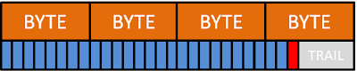
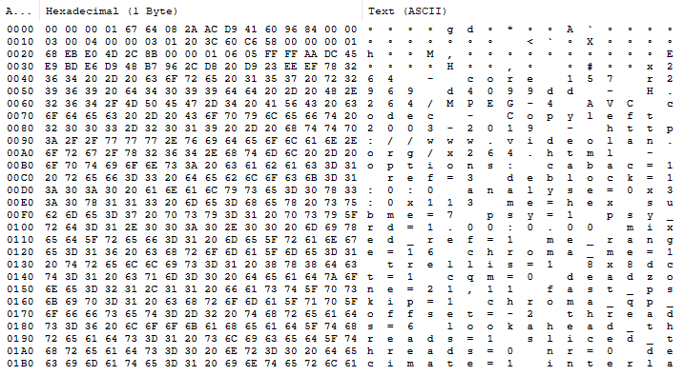
SC
NALU
1
1byte NALU header
EBSP (Encapsulated Byte Sequence Payload)
RBSP (Raw Byte Sequence Payload)
SODB (String Of Data Bits)
EBSP
NALU는 스타트코드로 분리, EBSP 내부 데이터는 0x000001 출현 시 0x00000301 로 대체되어 있음 (에뮬레이션 방지 목적)
RBSP
EBSPtoRBSP
순수 데이터 바이트의 연속
SODB
Strategy 1
SC
NALU v1
SC
NALU v1
v1
: 보여질 더미.bin
: 히든영상.bin
SPS
PPS
SEI message
IDR-picture
P or B picture
변조
v2
SC
NALU v1
NALU v2
SC
NALU v1
NALU v2
디코딩
디코딩
- V1의 끝지점을 디코더를 통해 찾을 수 있을거라 생각했지만 찾기 매우매우 번거로워…
가변길이 이므로 일일이 jm코드 상에서 디코딩 끝난 지점을 찾아야함, jm에서 NALU의 처리는 크게 read 과정과 decode 과정으로 나눠져 있어.
- NALU (IDR, P, B 픽쳐와 SPS, PPS) 중 SPS, PPS는 read 과정만으로 끝남 but 픽쳐들은 decode 함수까지 뜯어봐야 함 찾을게 너무 많아 포기
- 심지어 JM에선 v1의 PPS나 SEI message 뒤에 뭘 붙이던 무조건 오류남!
But 이 오류는 팟플레이어에선 발생x , 번거롭더라도 JM을 타겟 레퍼런스 디코더로 설정하기로 결심
-> strategy 2 를 수행하기로 결정
Read과정:
NALU 단위로처리, NALU 길이파악, 읽기,
이웃MB의 예측종류와 위밑좌우 참조관계파악,
cavlc cabac여부확인
Decode과정:
Frame단위로 처리,
매 MB를 순환하며 디코딩하여 이미지 생성
MB가 끝날 때 까지
가변길이므로 어느 지점에서 끝날지는
엔트로피 디코딩을 해봐야 암
Strategy 2
SC
NALU v1
SC
NALU v1
v1
: 보여질 더미.bin
: 히든영상_역바이트순.bin
변조
v2
SC
NALU v1
NALU v2
SC
NALU v1
NALU v2
디코딩
디코딩
+ 구현하기 쉽다
- v1의 PPS와 SEI message 뒤에 뭘 붙이면 오류나는건 여전!!
-> v1의 PPS와 SEI는 헤더를 인식해서 단독 NALU를 사용하도록 구현 -> v1디코딩은 잘 됨
- v2 디코딩 시 v2의 PPS와 SEI 뒤에 v1이 붙어있게 되므로 오류를 피하기 위해 나만 인식할 수 있는 종료 코드를 붙이기로 함
-> 굿
- EBSP v2에 존재하던 01 00 00 들이 뒤집어져 스타트코드로 인식되버리는 현상 간혹 발생함 -> SC를 4byte로 삽입해서 가능성 줄임
- 다 만들고 검토 중 수MB의 긴 시퀀스로 할 시 v2에서 000001, 000002, 000003 패턴 다수 발생 디코딩이 안되는 현상이 자꾸 발생
-> 현타와서 strategy 1 방법으로 다시 전환 시도 해보았으나
디코더 코드상에서 v1의 끝 지점을 알아내야 한다..! MB개수를 세어서 픽쳐의 끝 지점을 구하는건 가능하나
여러 개의 slice(NALU)로 이루어진 픽쳐의 경우, 각 슬라이스의 끝을 알기 굉장히 번거로움 민얼마ㅣㄴㅇ럼ㄴㅇㄹ
다시 strategy 2 로 돌아와 v2부분에 에뮬레이션 방지처리하는 방법을 사용!!
-> 작동한다!!
SC
PPS
SC
NALU v1
NALU v2
SC
...
…
SC
NALU v1
PPS
SC
...
…

